Slide 1
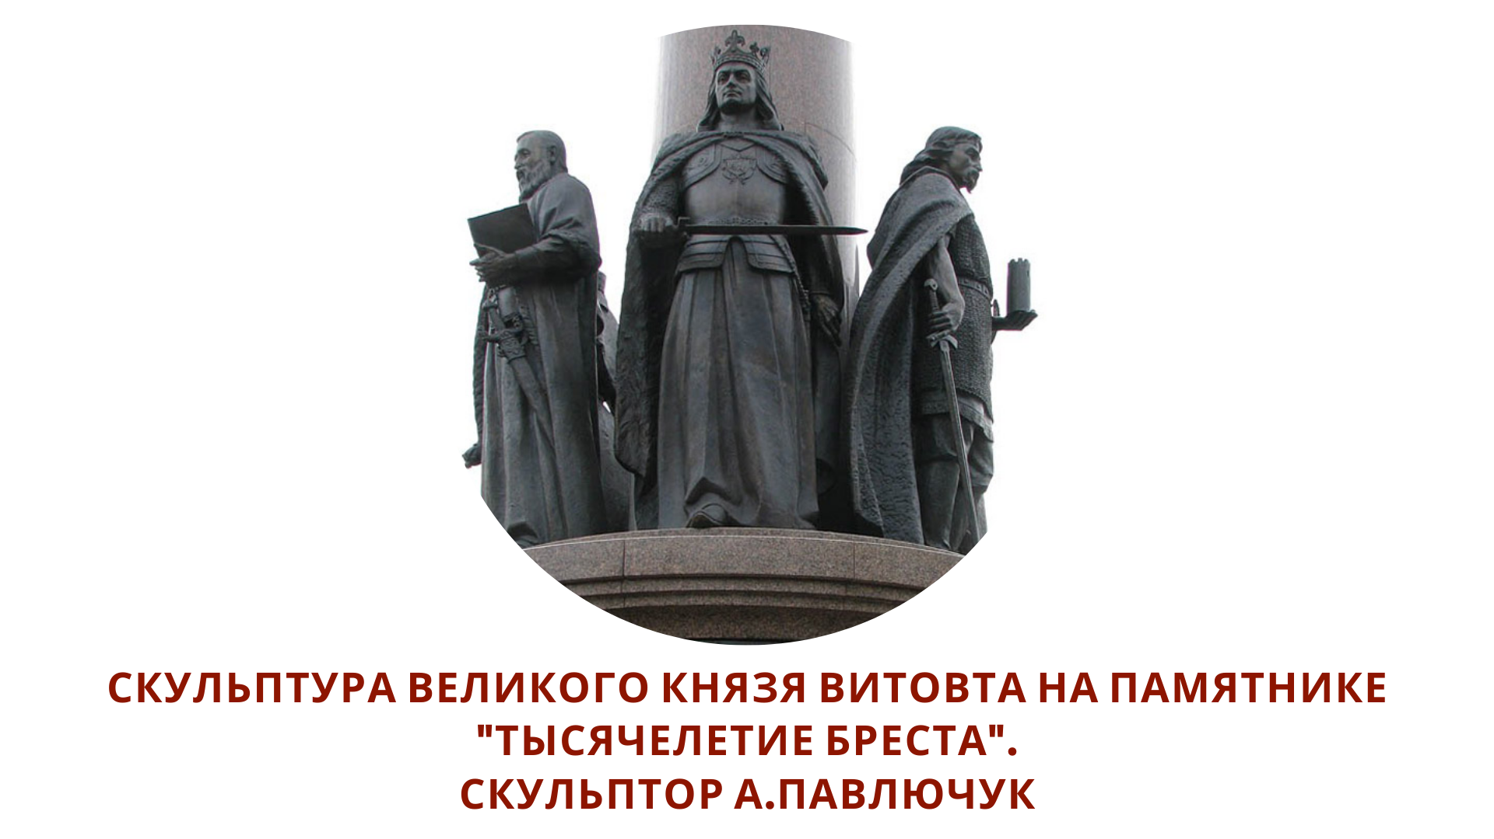
Вспомните!
Каким образом Витовт смог восстановить независимость ВКЛ и возвысить его?

Slide 2



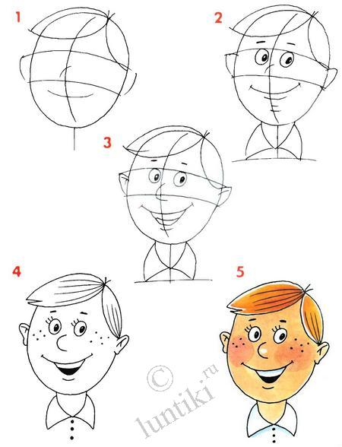
Прывітанне!
Я Лёшык!
Прапаную разам вучыць гісторыю.
ВЛИЯНИЕ
ВКЛ
РУССКИЕ КНЯЖЕСТВА
ТЕВТОНЦЫ
ВИТОВТ
Охарактери-зуйте политику Витовта, используя гексы (соты)!
1410 Г.

Slide 3

Подбери слова-ассоциации к слову «война».
Запиши их в тетрадь!

Slide 4
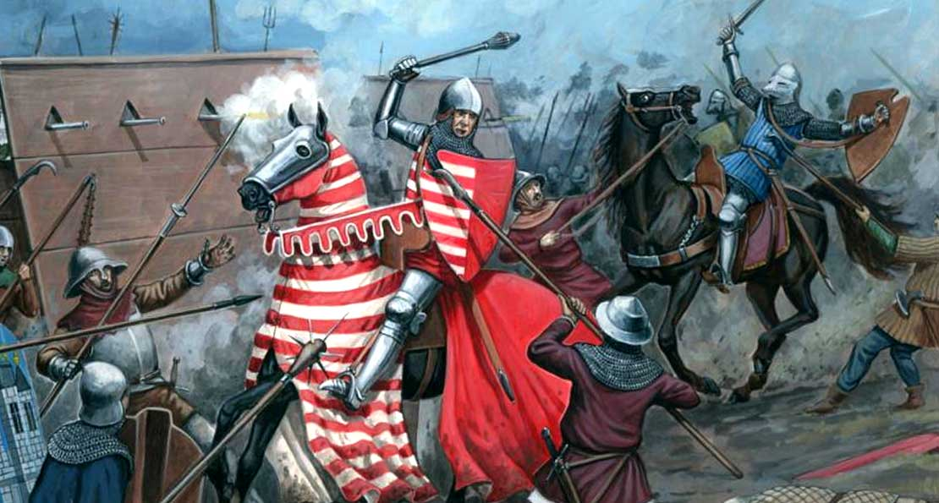
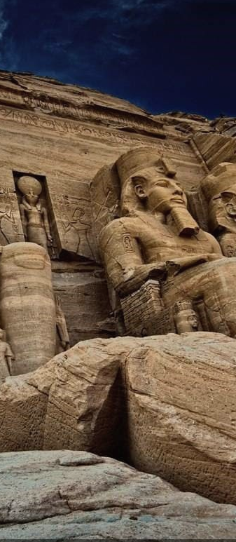
ГРАЖДАНСКАЯ ВОЙНА
Вспомни, что такое гражданская война?
вооруженная борьба за власть в государстве между различными группами населения

Slide 5
ИЗМЕНИЛА ЛИ ГОСУДАРСТВЕННЫЙ СТРОЙ ВКЛ ГРАЖДАНСКАЯ ВОЙНА?
Постарайся к концу урока ответить на ключевой вопрос!

Slide 6
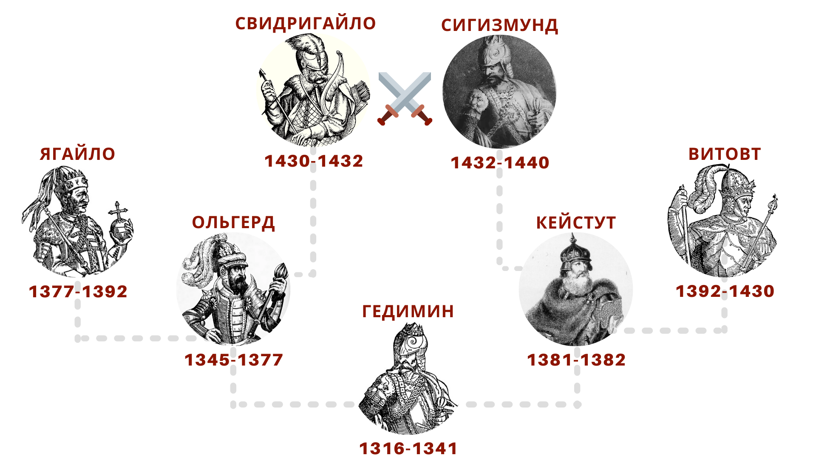
Рассмотри генеалоги-ческую схему!
Кем приходился Свидригайло Сигизмунду?

Slide 7
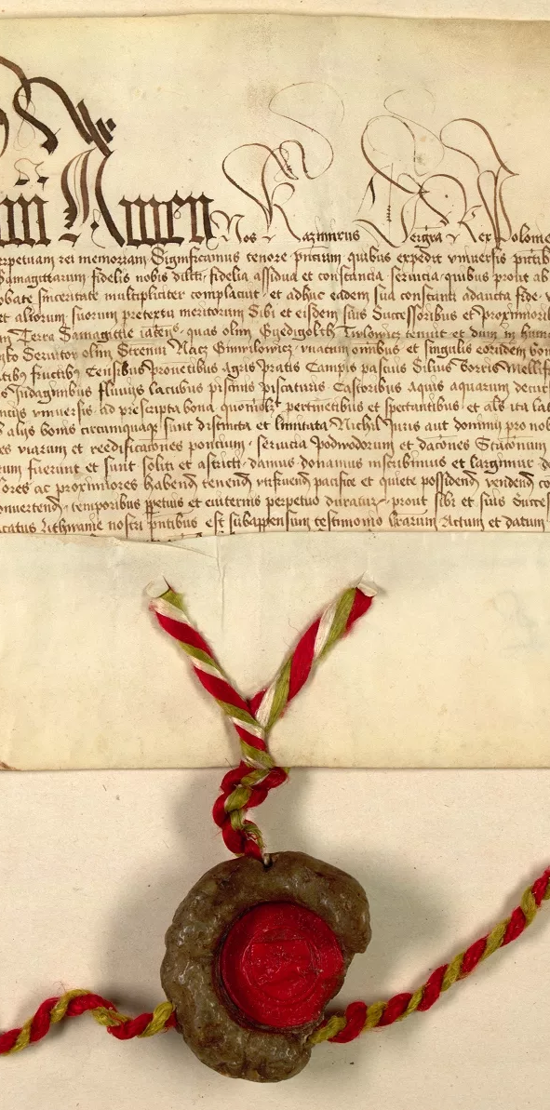
ПРИВИЛЕЙ
законодательный акт ВКЛ, которым великие князья давали либо подтверждали особые права феодалов или других групп населения
Знакомимся с новыми понятиями

Slide 8
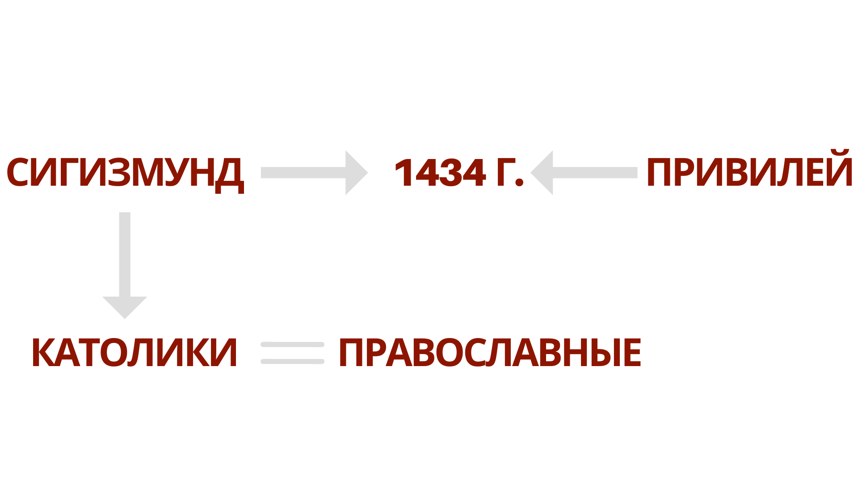
Что означает эта схема?
Как это событие изменило ход гражданской войны?

Slide 9
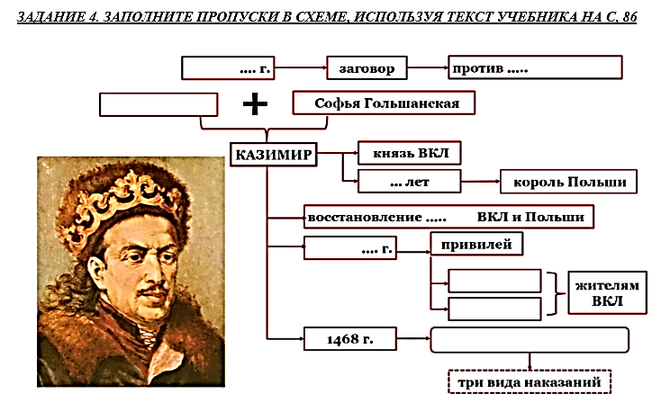
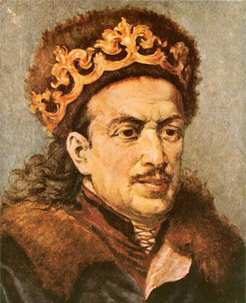
Найдите ошибку в генеалогической схеме на с. 85 учебного пособия!
Выполни задания!

Slide 10


Так что такое Судебник Казимира?
СУДЕБНИК КАЗИМИРА
ПРАВО ФЕОДАЛОВ СУДИТЬ КРЕСТЬЯН
1468 Г.
ЕДИНЫЙ ВИД НАКАЗАНИЙ
СВОД ЗАКОНОВ
ВКЛ

Slide 11






Что означают эти даты?
1432
1439
1468
1430
1435
1447

Slide 12
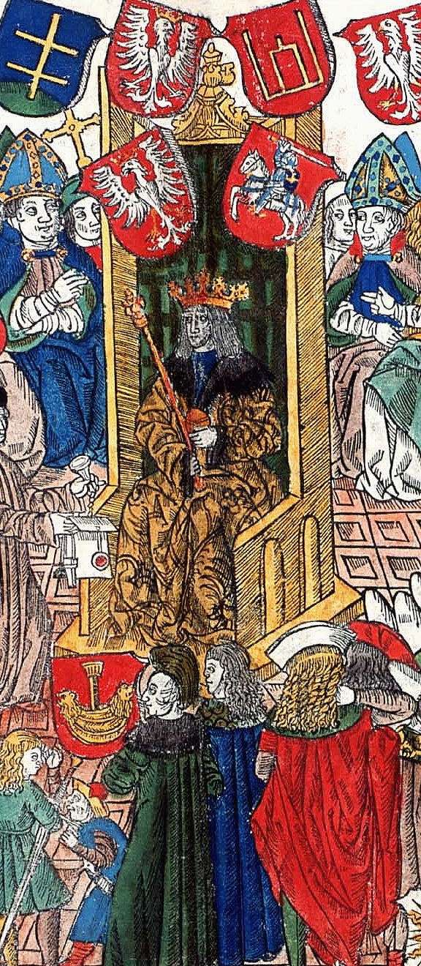
РАДА
Знакомимся с новыми понятиями
высший орган государственной власти в ВКЛ в XV — первой половине XVI в.

Slide 13
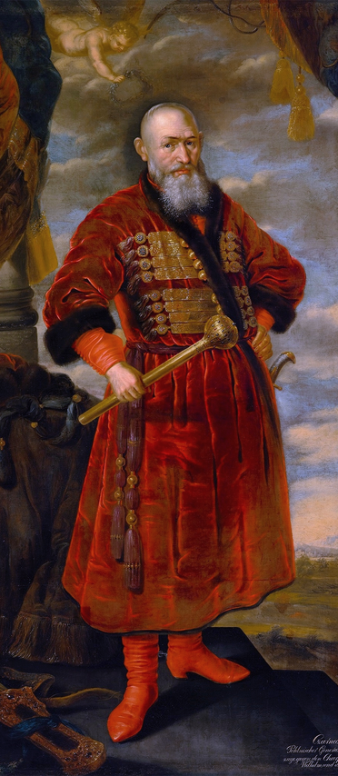
ВОЕВОДА
наместник великого князя литовского в воеводстве
Знакомимся с новыми понятиями

Slide 14
ИЗМЕНИЛА ЛИ ГОСУДАРСТВЕННЫЙ СТРОЙ ВКЛ ГРАЖДАНСКАЯ ВОЙНА?
Отвечаем на ключевой вопрос!

Slide 15
Проверяем!
СМЕРТЬ ВИТОВТА
БИТВА ПОД ВИЛЬКОМИРОМ
ПРИВИЛЕЙ КАЗИМИРА
1432
1439
1468
1430
1435
1447
НАЧАЛО ГРАЖДАНСКОЙ ВОЙНЫ
ОКОНЧАНИЕ ГРАЖДАНСКОЙ ВОЙНЫ
СУДЕБНИК КАЗИМИРА

